Slide 1
Прогнозирование конечных свойств новых материалов (композиционных материалов).
Докладчик: Тимошевский Александр Станиславович

Slide 2
Содержание
¹
Введение, задачи, описание методов
²
Разведочный анализ данных
³
Предварительная обработка данных
⁴
Построение и тестирование моделей машинного обучения
⁵
Построение и тестирование модели нейронной сети

Slide 3
Содержание
⁶
Разработка приложения, создание репозитория
⁷
Заключение

Slide 4
Введение, задачи, методы
Введение
Задачи
Методы
Композиционные материалы — это искусственно созданные материалы, состоящие из нескольких других с четкой границей между ними. Композиты обладают теми свойствами, которые не наблюдаются у компонентов по отдельности. При этом композиты являются монолитным материалом, т.е. компоненты материала неотделимы друг от друга без разрушения конструкции в целом. Яркий пример композита — железобетон. Железобетон прекрасно сопротивляется сжатию, но плохо растяжению. Стальная арматура внутри железобетона компенсирует его неспособность сопротивляться сжатию, формируя тем самым новые, уникальные свойства. Современные композиты изготавливаются из других материалов: полимеры, керамика, стеклянные и углеродные волокна, но данный принцип сохраняется. У такого подхода есть и недостаток: даже если мы знаем характеристики исходных компонентов, определить характеристики композита, состоящего из этих компонентов, достаточно проблематично. Для решения этой проблемы есть два пути: физические испытания образцов материалов или прогнозирование характеристик.
Поставленные в выпускной квалификационной работе задачи:
1) Изучение теоретических основ и методов решения поставленной задачи;
2) Проведение разведочного анализа предложенных данных;
3)Проведение предварительной обработки данных;
4) Построение и обучение моделей машинного обучения для прогноза значений переменных «Модуль упругости при растяжении, ГПа» и «Прочность при растяжении, МПа». Оценка точности моделей машинного обучения;
5) Построение и обучение модели нейронной сети, которая будет прогнозировать значение переменной «Соотношение матрица-наполнитель». Оценка точности нейронной сети;
6) Разработка приложения, которое будет выдавать прогноз, полученный в задании 5;
7) Создание репозитория в GitHub и размещения там кода исследования. Оформления файла README.
В процессе исследования были применены следующие методы:
1) Линейная регрессия (Linear regression);
2) К-ближайших соседей (kNN - k Nearest Neighbours);
3) Случайный лес (RandomForest);
4) Лассо (Lasso);
5) Байесовская регрессия (BayesianRidge).

Slide 5
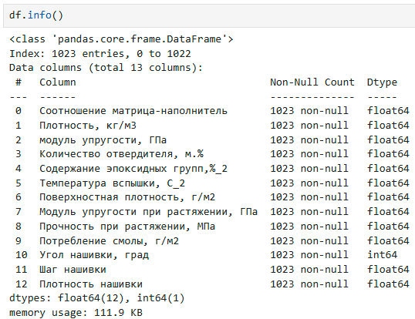
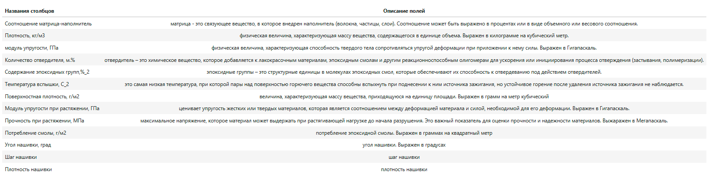
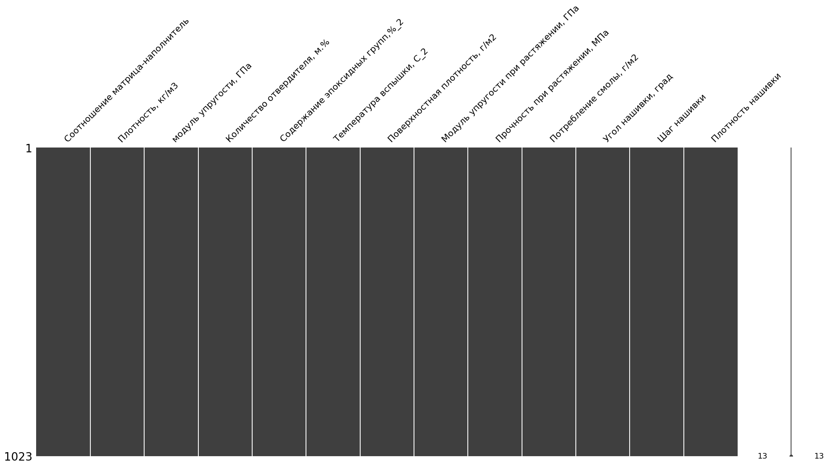
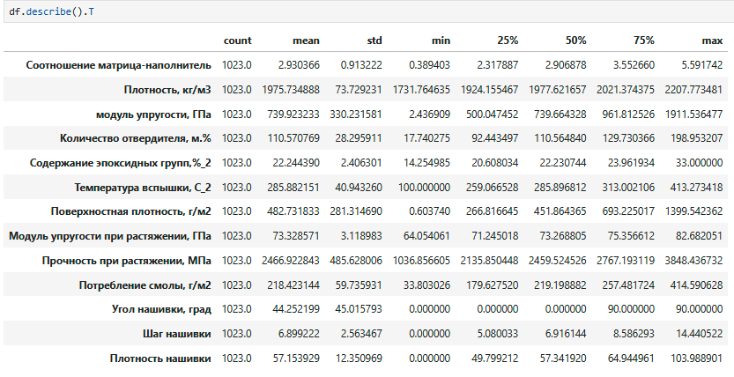
Разведочный анализ данных
Разведочный анализ данных — анализ основных свойств данных, нахождение в них общих закономерностей, распределений и аномалий, построение начальных моделей, зачастую с использованием инструментов визуализации.
При проведении разведочного анализа данных были использованы методы: проведен анализ переменных и определены их свойства; визуализации данных (построение гистограмм распределения переменных, диаграмм размаха, диаграмм рассеяния и тепловой карты); выявления сводных статистик и мер центральной тенденции (определение среднего арифметического (mean) каждой переменной, среднего квадратичного отклонения (std) каждой переменной, минимального (min) и максимального (max) значения каждой переменной, первого (25%), второго (50%) и третьего (75%) квартилей); проведен анализ выбросов, дубликатов и аномалий; проведен анализ корреляции переменных; проведен анализ распределения данных (включая проведение статистического теста Шапиро-Уилк).

Slide 6
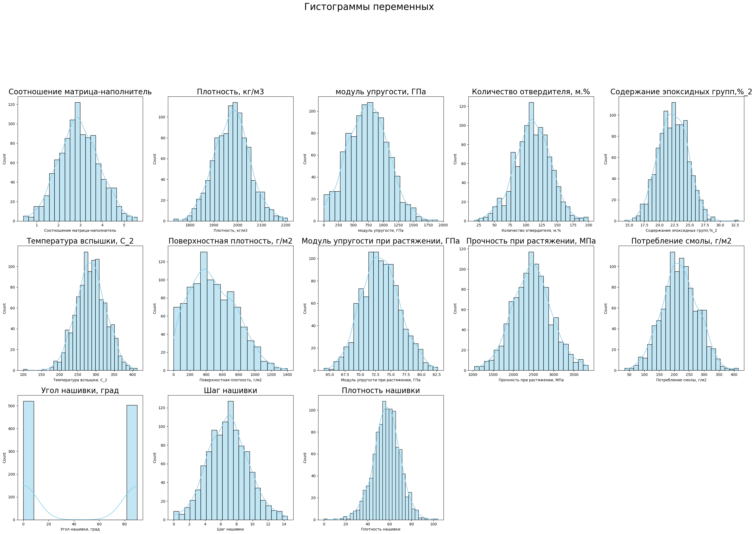
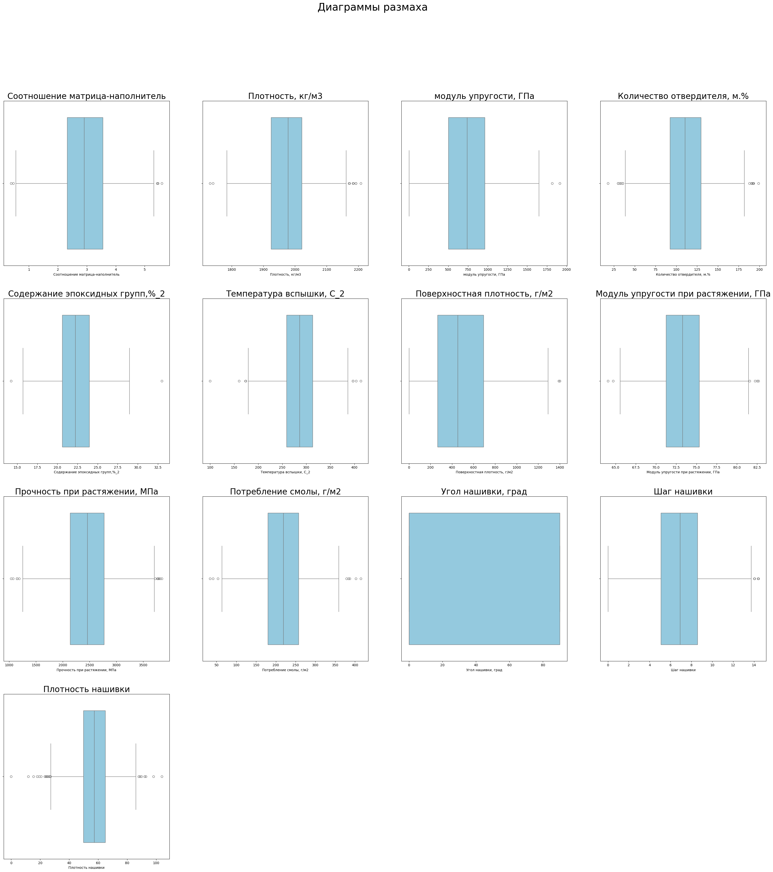
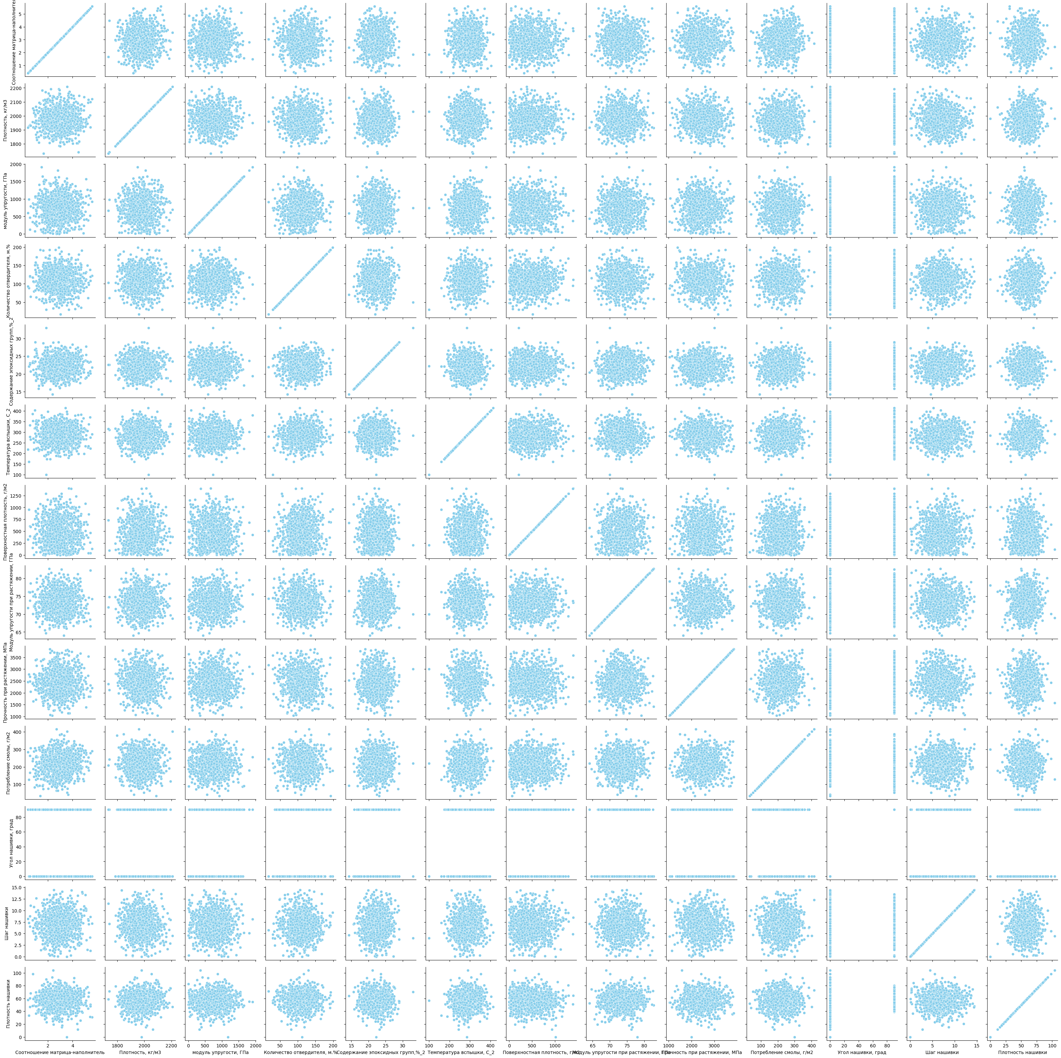
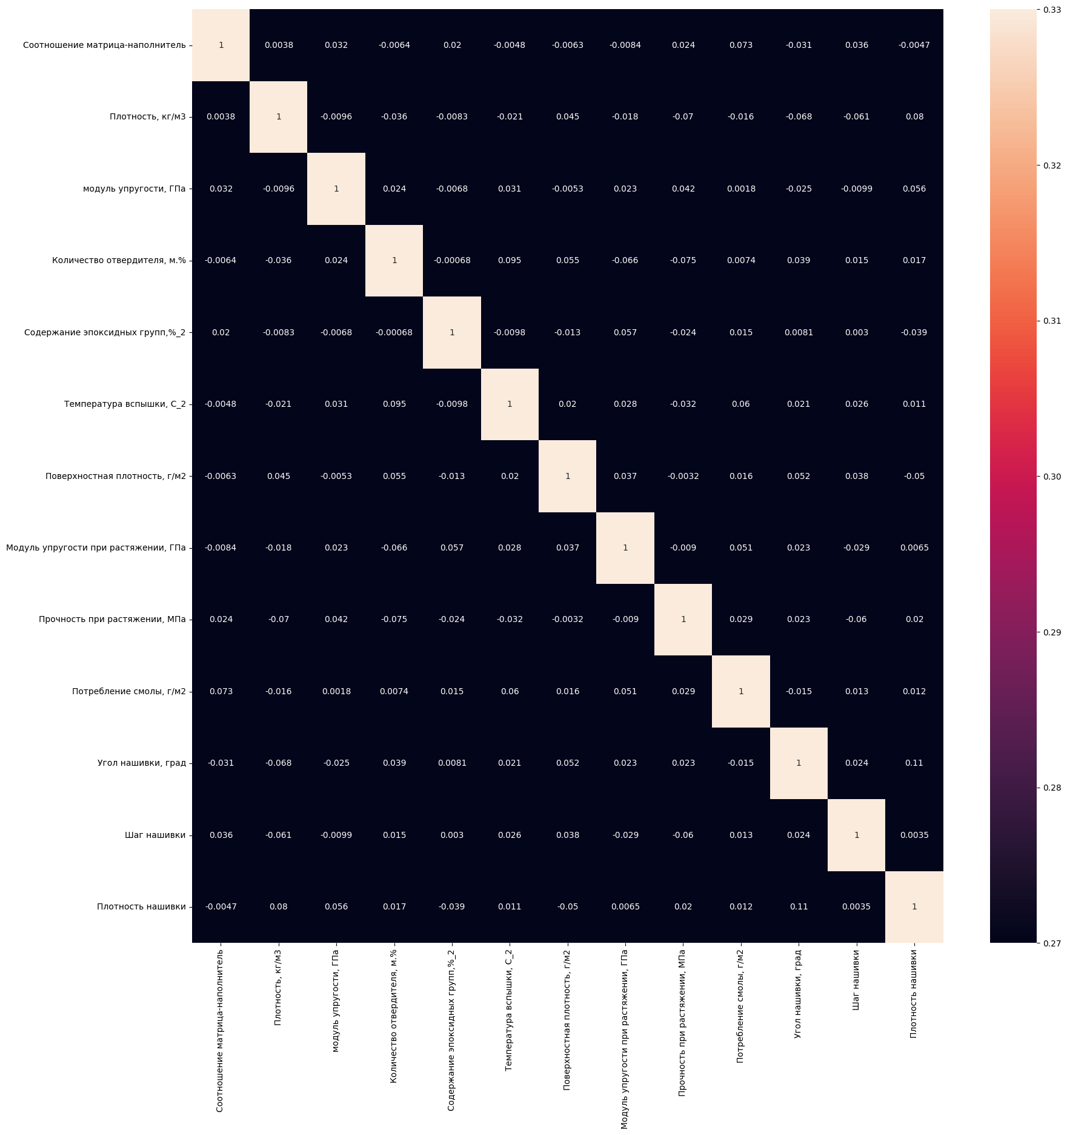
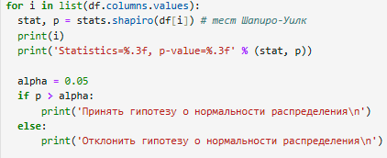
Разведочный анализ данных
Отмечаем следующие характеристики и особенности предоставленных данных:
1) Размер таблицы с данными предоставленными для исследования составил 13 переменных (столбцов) и 1023 значения переменной (строки);
2) В значениях переменных отсутствуют пропуски;
3) В таблице с данными предоставленными для исследования отсутствуют дубликаты;
4) Обнаружены выбросы в значениях каждой переменной (за исключением переменной «Угол нашивки, град»);
5) Отмечаем большой разброс в значениях данных. Отмечаем необходимость масштабирования данных.
6) Отмечаем, что данные измерены в разных единицах измерениях. Многие из которых сложносочитаемы.
7) Диаграммы распределения показали, что распределение большинства переменных визуально похоже на нормальное. После проведения статистического теста Шапиро-Уилка сделали выводы о том, что значения переменных "Соотношение матрица-наполнитель", "Плотность, кг/м3","Количество отвердителя, м.%", "Содержание эпоксидных групп,%_2", "Температура вспышки, С_2", "Модуль упругости при растяжении, ГПа", "Прочность при растяжении, МПа", "Потребление смолы, г/м2", "Шаг нашивки" распределены нормально, а значение переменных "модуль упругости, ГПа", "Поверхностная плотность, г/м2", "Угол нашивки, град", "Плотность нашивки" распределены не нормально;
8) Отмечаем отсутствие линейной связи между переменными и практически полное отсутствие корреляции между переменными;
9) В таблице представлены в 2 типа данных – float64 (для данных представленных в виде чисел с плавающей точкой) и int64 (для данных предоставленных в виде целых чисел). Отмечаем, что переменная «Угол нашивки, град» имеет только два значения равные 0 или 90;

Slide 7
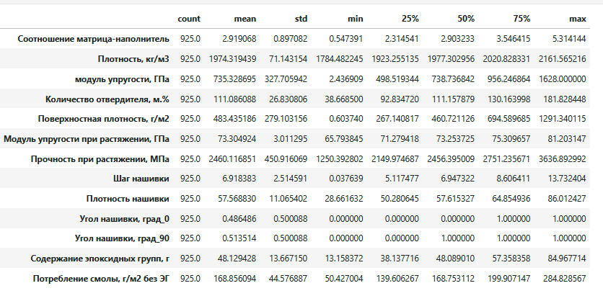
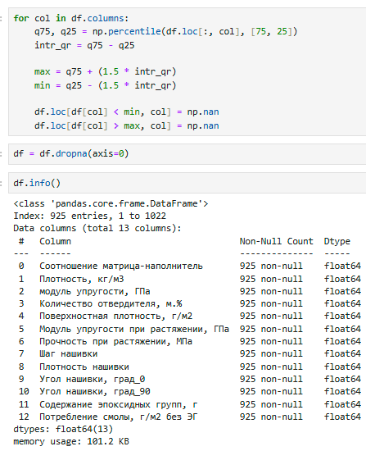
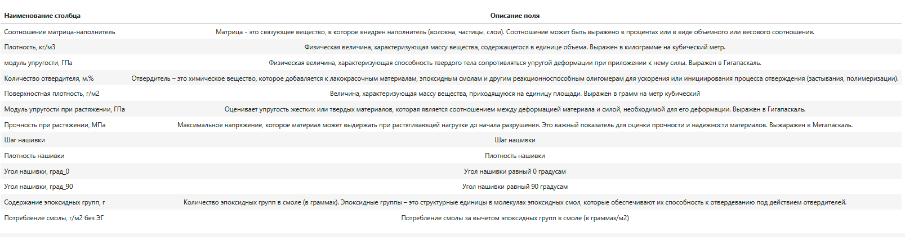
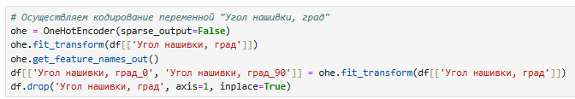
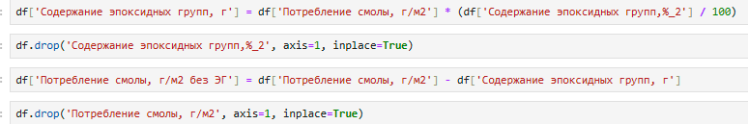
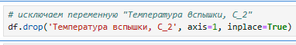
Предварительная обработка данных
Проведен предварительная обработка данных. Добавлено описание столбцов и их описание. Проведена работа с анализом, исключением и модификацией переменных:
- Исключена переменная "Температура вспышки, С_2", как не оказывающая влияние на предсказание значений "Модуль упругости при растяжении, ГПа", "Прочность при растяжении, МПа", "Соотношение матрица-наполнитель".
- Переменная "Угол нашивки, град" переведена в раздел категориальных переменных и кодирована с помощью OneHotEncoder в переменные "Угол нашивки, град_0" и "Угол нашивки, град_90".
- Так же проведен анализ взаимосвязи переменных "Содержание эпоксидных групп, %_2" и "Потребление смолы, г/м2", в результате чего переменные были изменены в переменные "Содержание эпоксидных групп, г" и "Потребление смолы, г/м2 без ЭГ". Так же выдвинуто предположение о наличии связей между плотностью, отвердителем, эпоксидными группами и смолами - в данной части необходима консультация с экспертом.
Проведена визуализация данных. Построены гистограммы распределения данных с KDE, диаграммы размаха, диаграммы рассеяния, тепловые карты. Проведен статистический тест для подтверждения нормальности распределения. Исключены выбросы. Исследована корреляция переменных. Проведена нормализация данных. Необходимо отметить, что многие переменные не распределены нормально, практически полное отсутствие корреляции между переменными и линейной связи, что может ухудшить предсказательную способность прогнозирующих моделей машинного обучения.

Slide 8
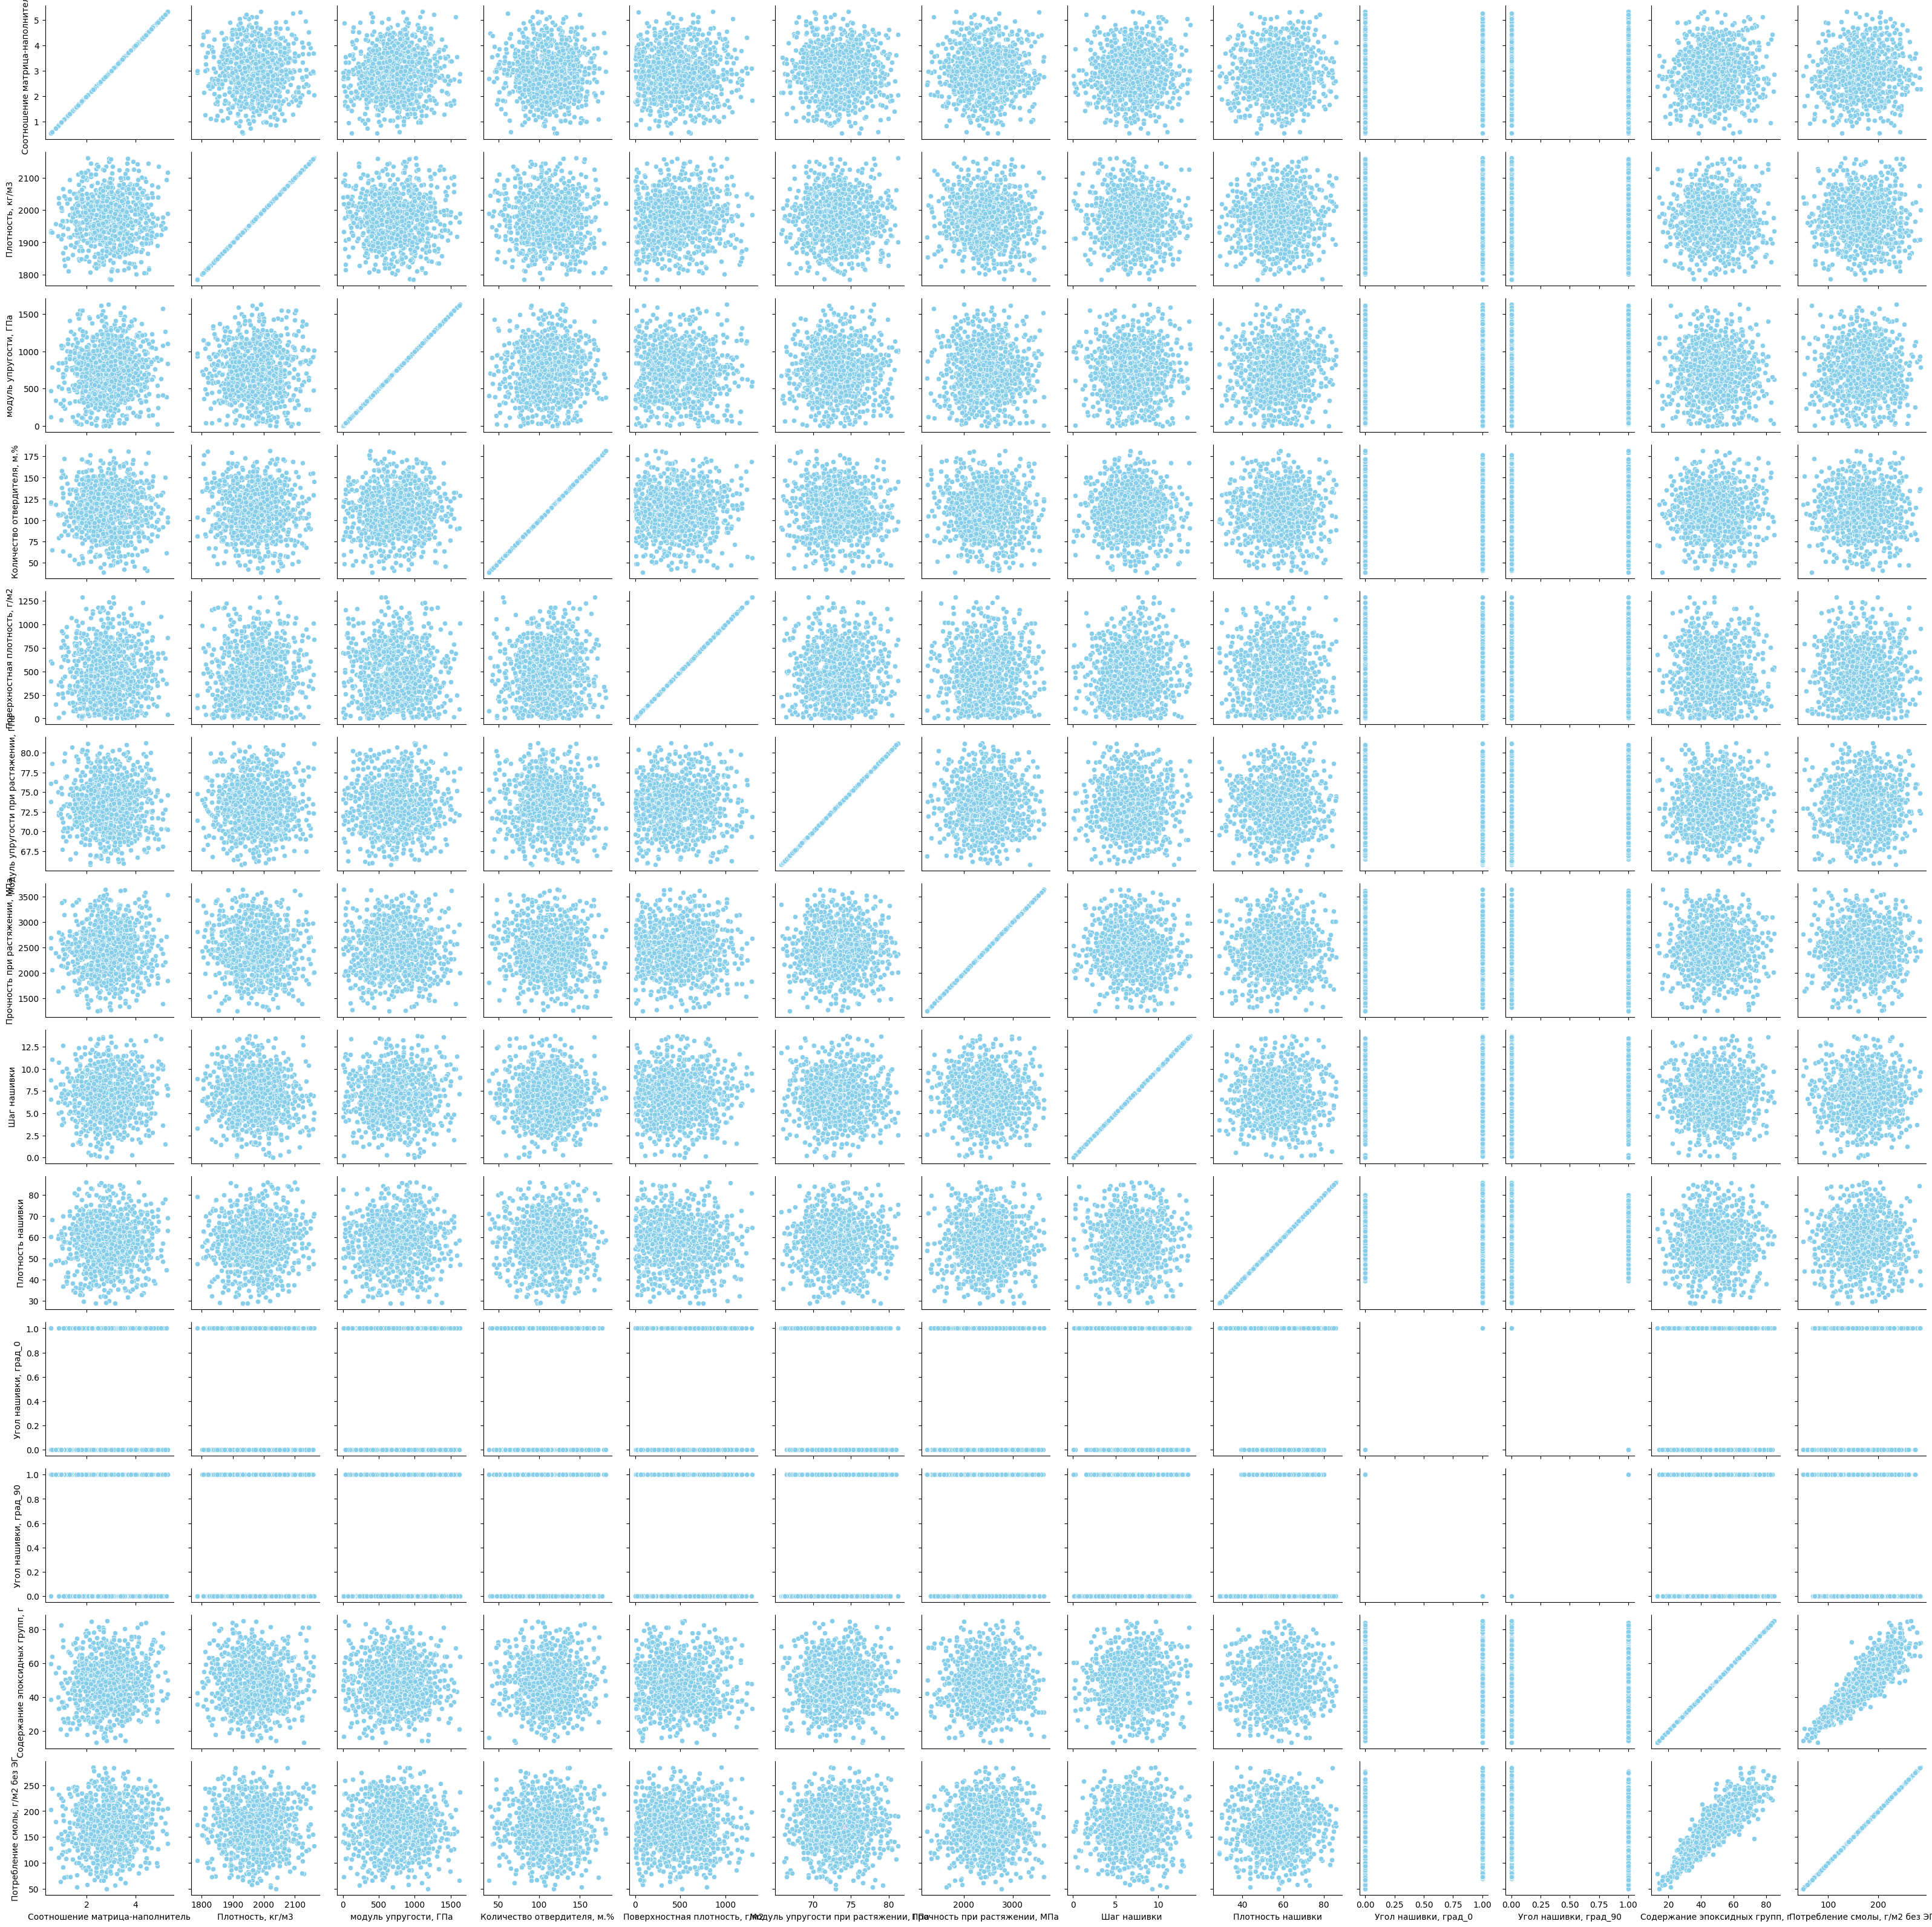
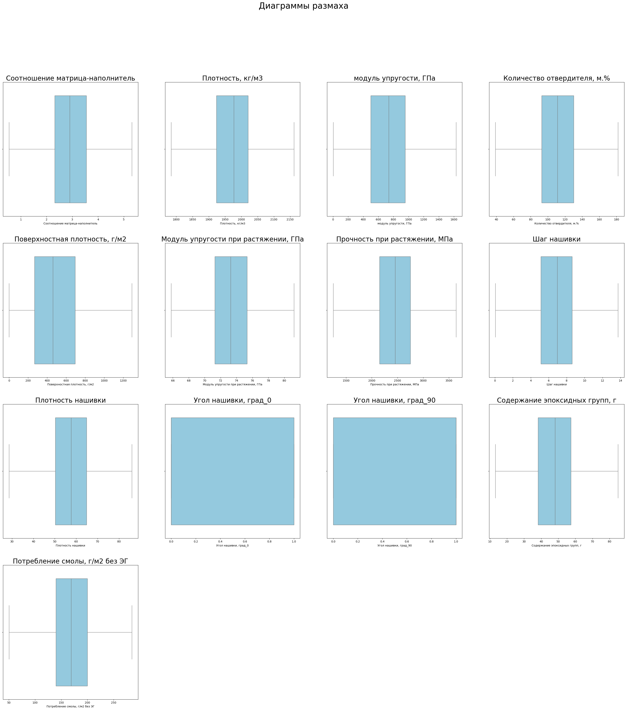
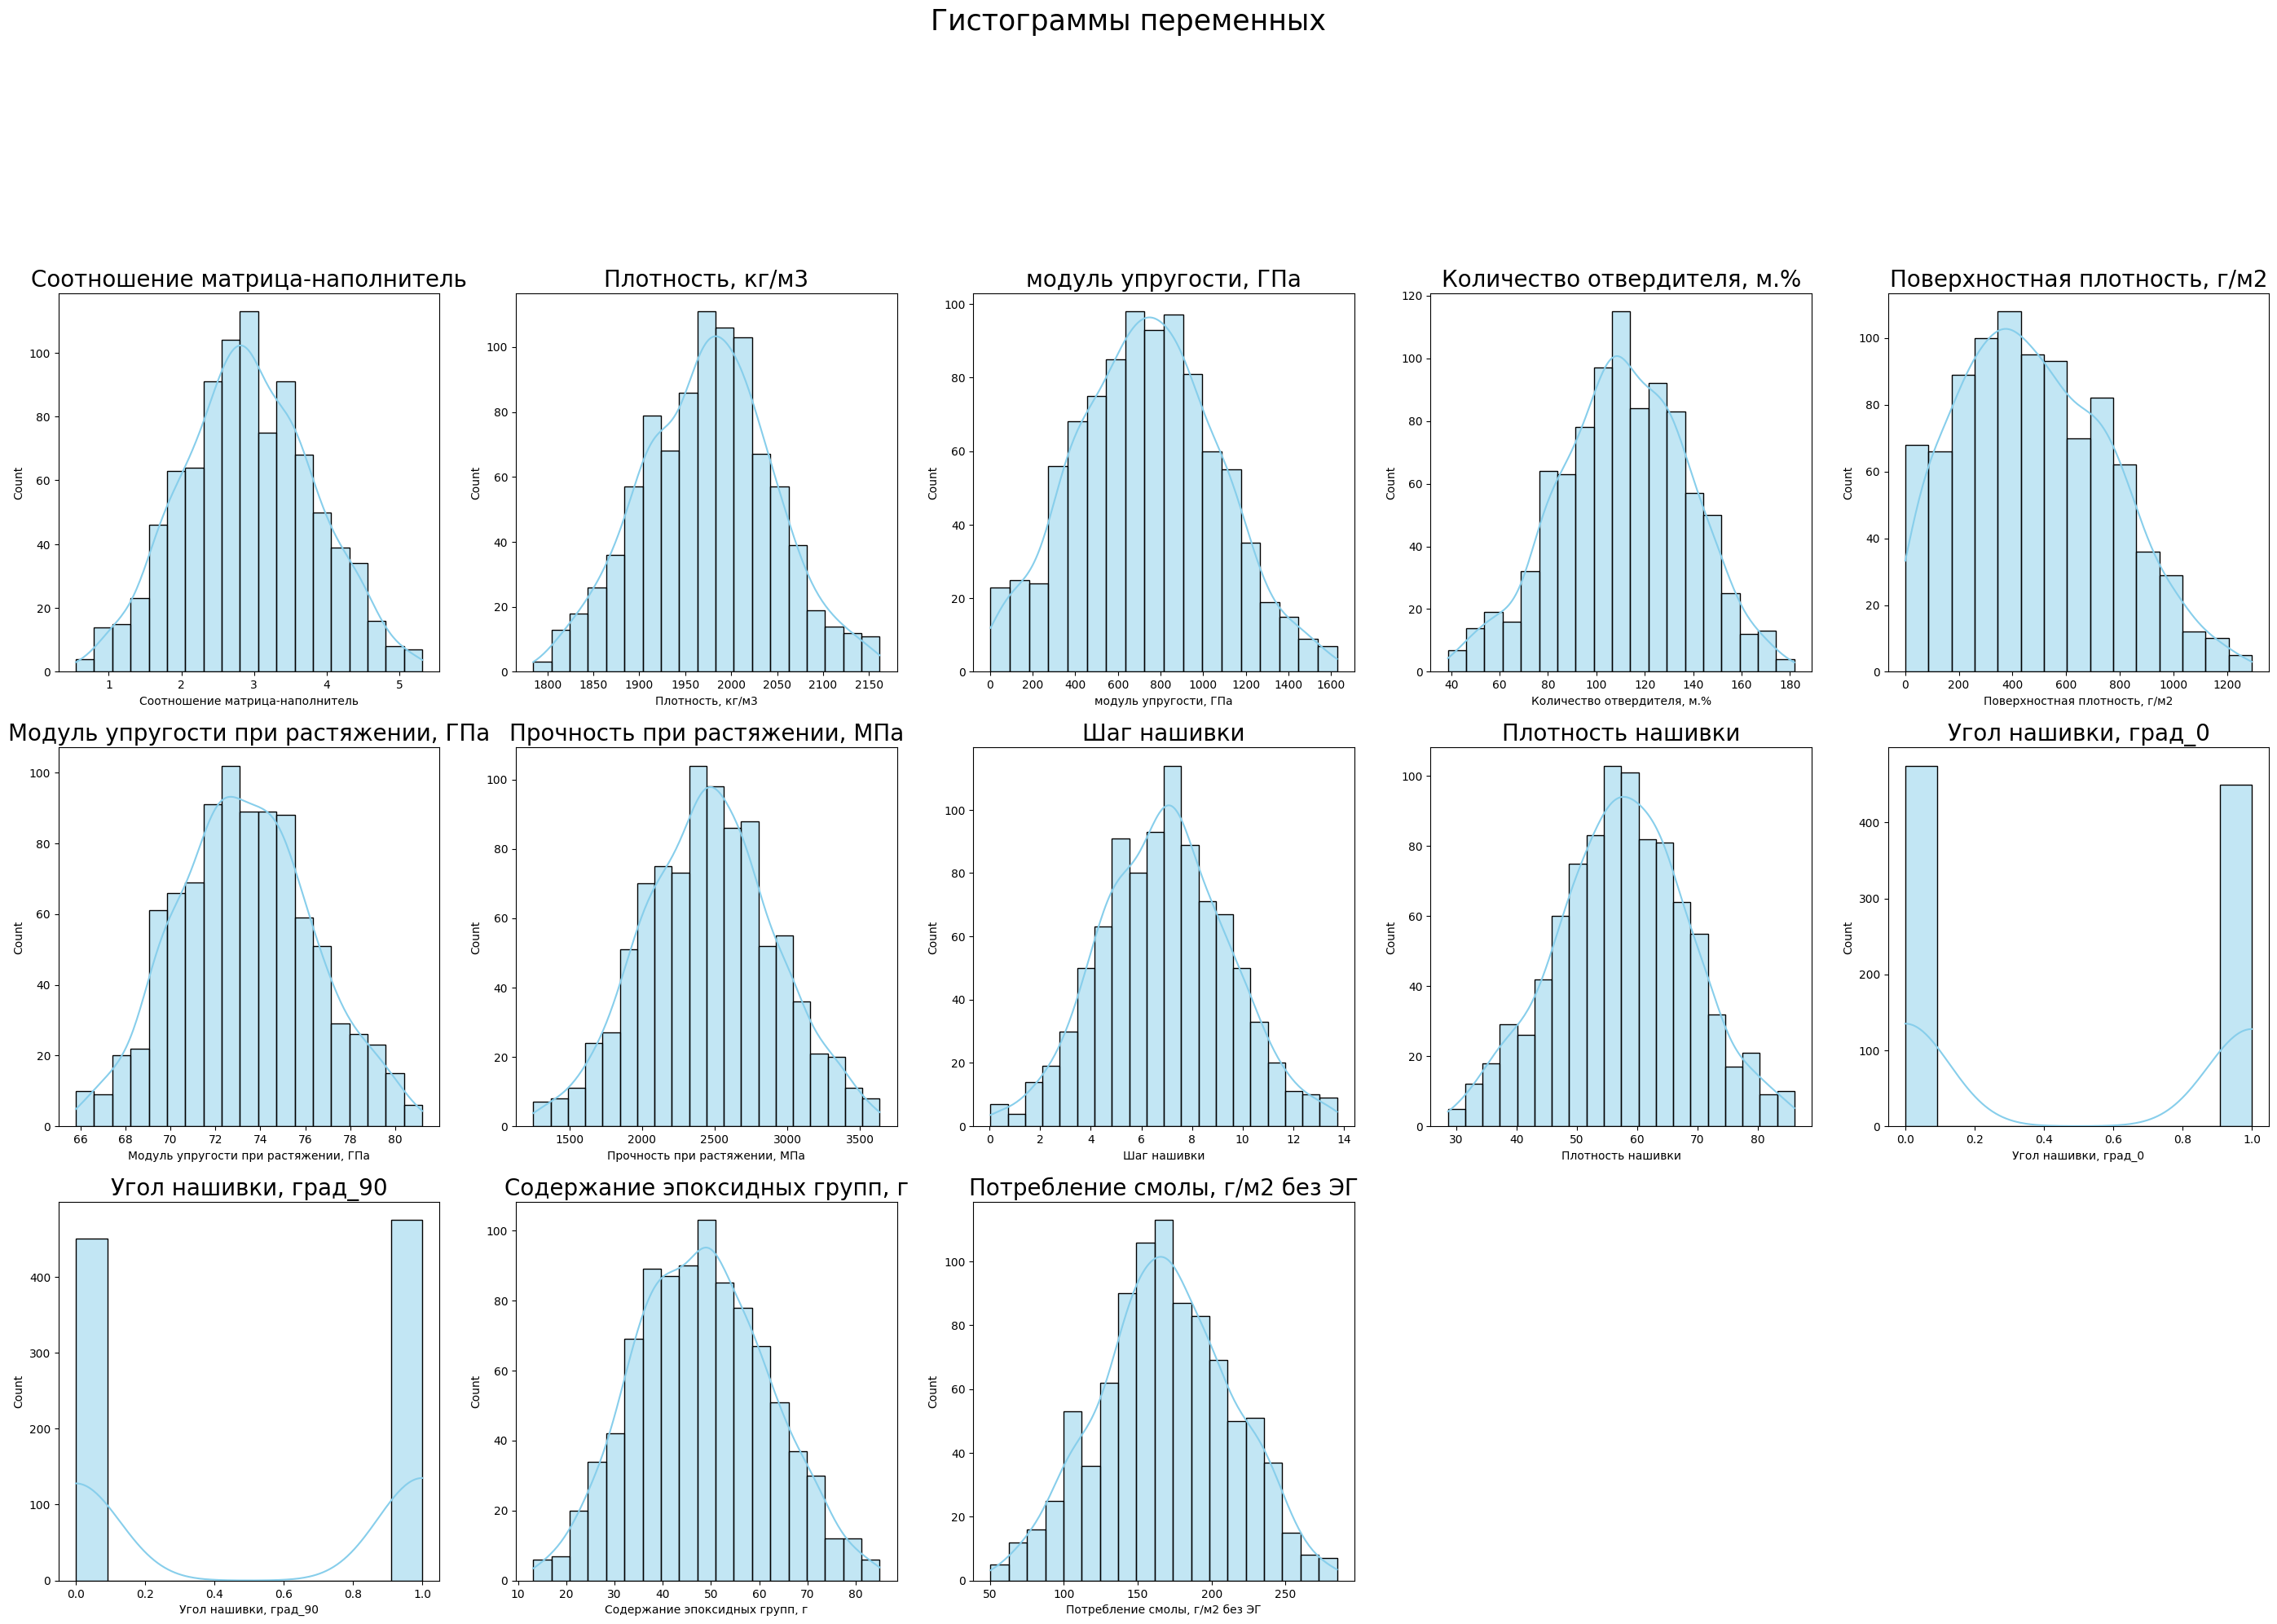
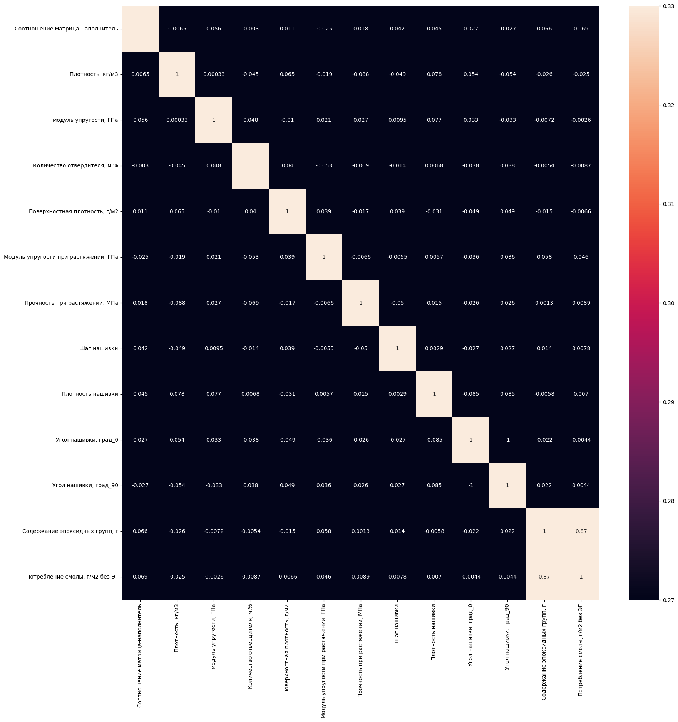
Предварительная обработка данных
На слайде приведены визуализация итоговых данных:
1) диаграмма рассеяния
2) диаграмма размаха
3) гистограмма распределения переменных
4) тепловая карта

Slide 9
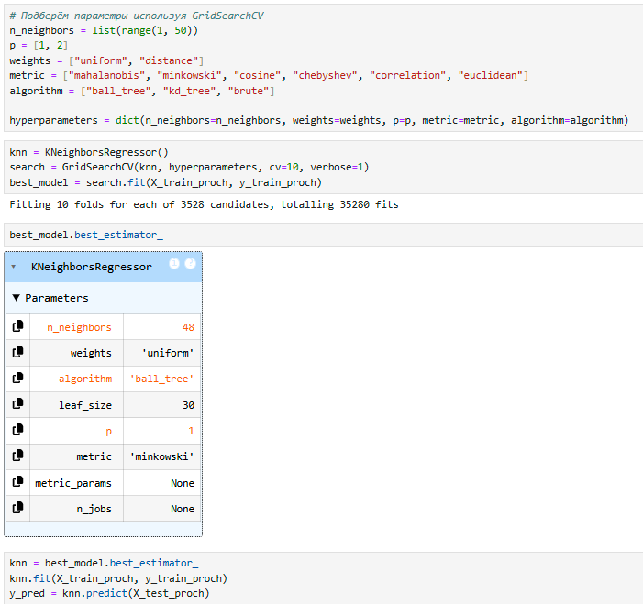
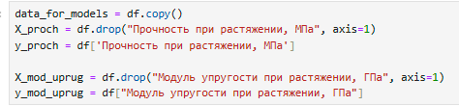
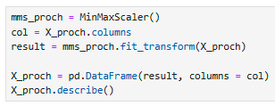
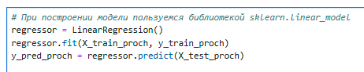
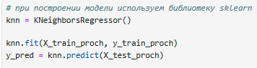
Построение и тестирование моделей машинного обучения
В процессе построения моделей машинного обучения. Были осуществлены действия:
1) Подготовка таблиц для создания обучающей и тестовой выборки, а именно исключаем и выносим в отдельные таблицы переменные в отношении которых необходимо подготовить прогнозирующую модель;
2) Нормализация данных. Используем MinMaxScaler из модуля sklearn.
3) Создание обучающих и тестирующий выборок для прогноза по каждой зависимой переменной. Разделение по принципу 70% данных относится к обучающей выборки и 30% относится к тестирующей выборки. Используем инструмент train_test_split из модуля sklearn.
4) Проведем поиск гиперпараметров модели с помощью поиска по сетке с перекрестной проверкой, количество блоков равно 10. Используем объект GridSearchCV из библиотеки sklearn, который поможет выбрать наилучшие параметры.

Slide 10
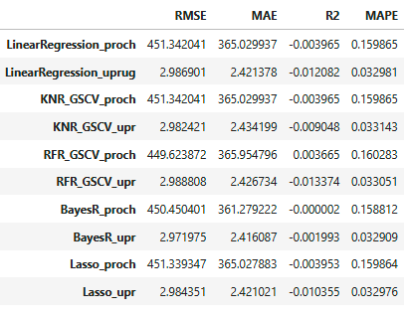
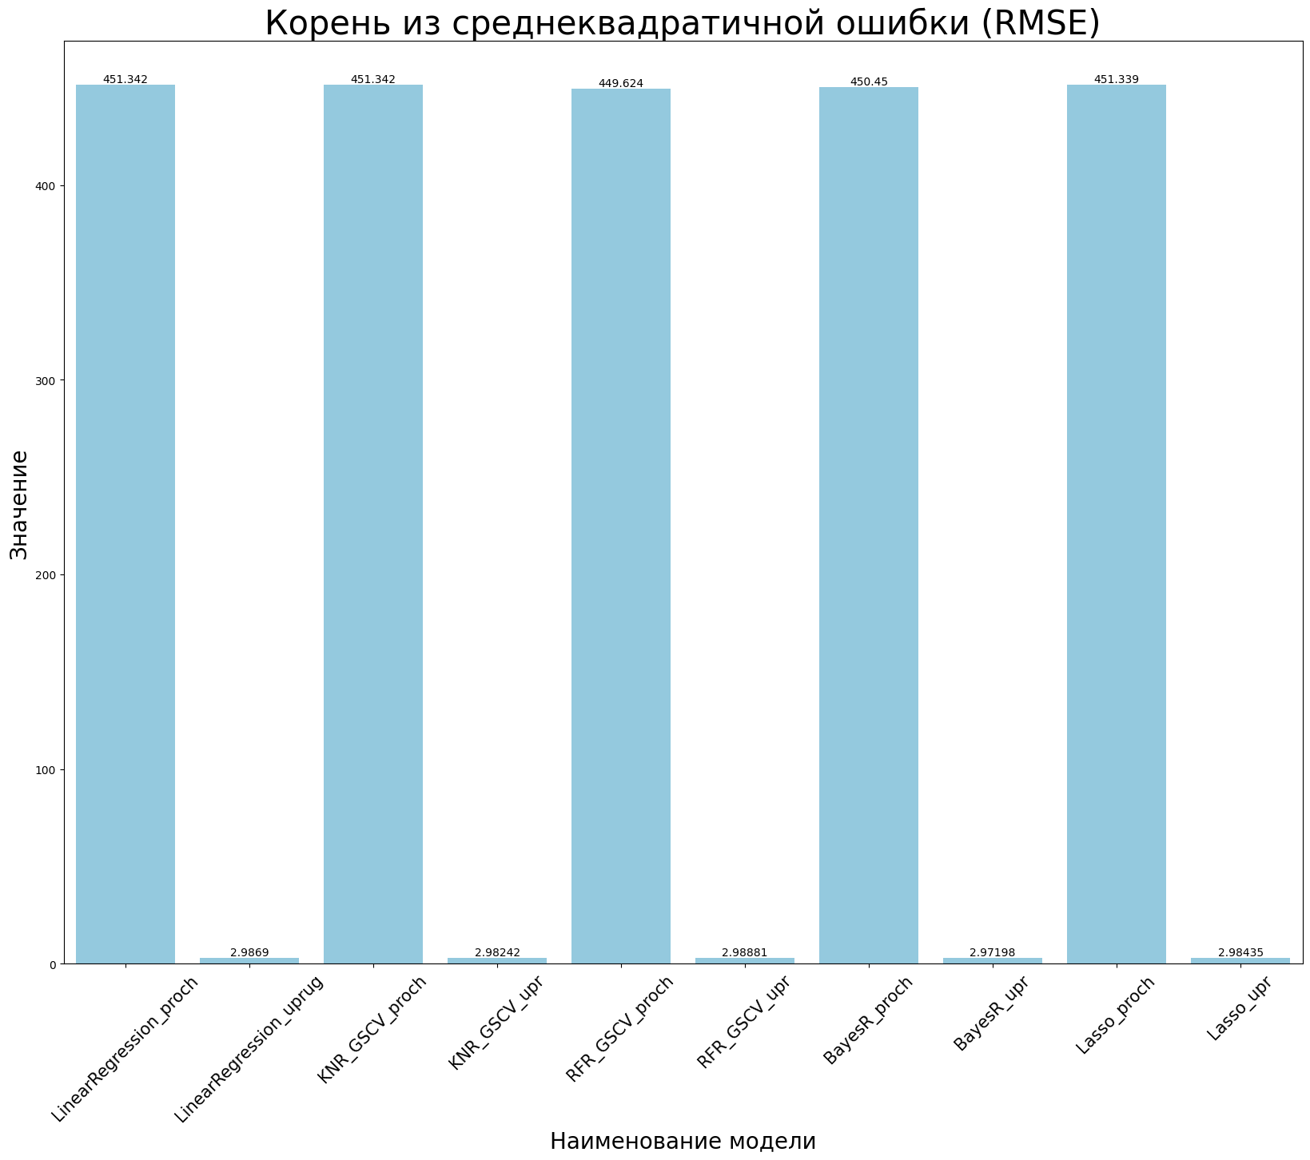
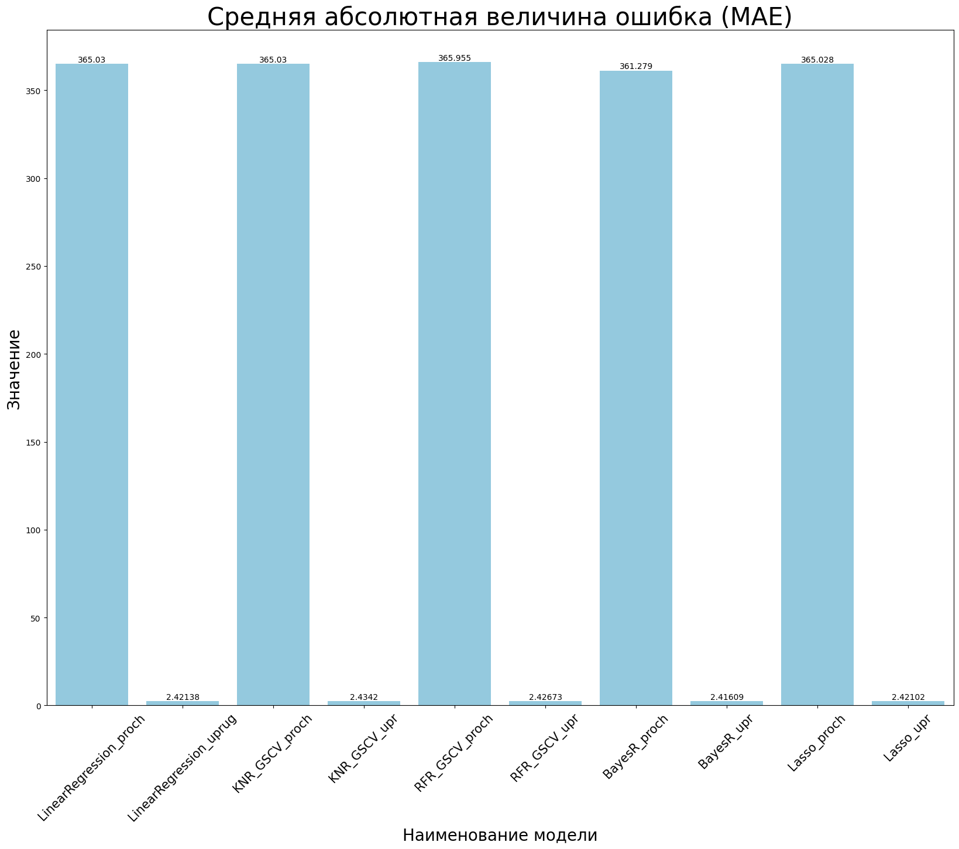
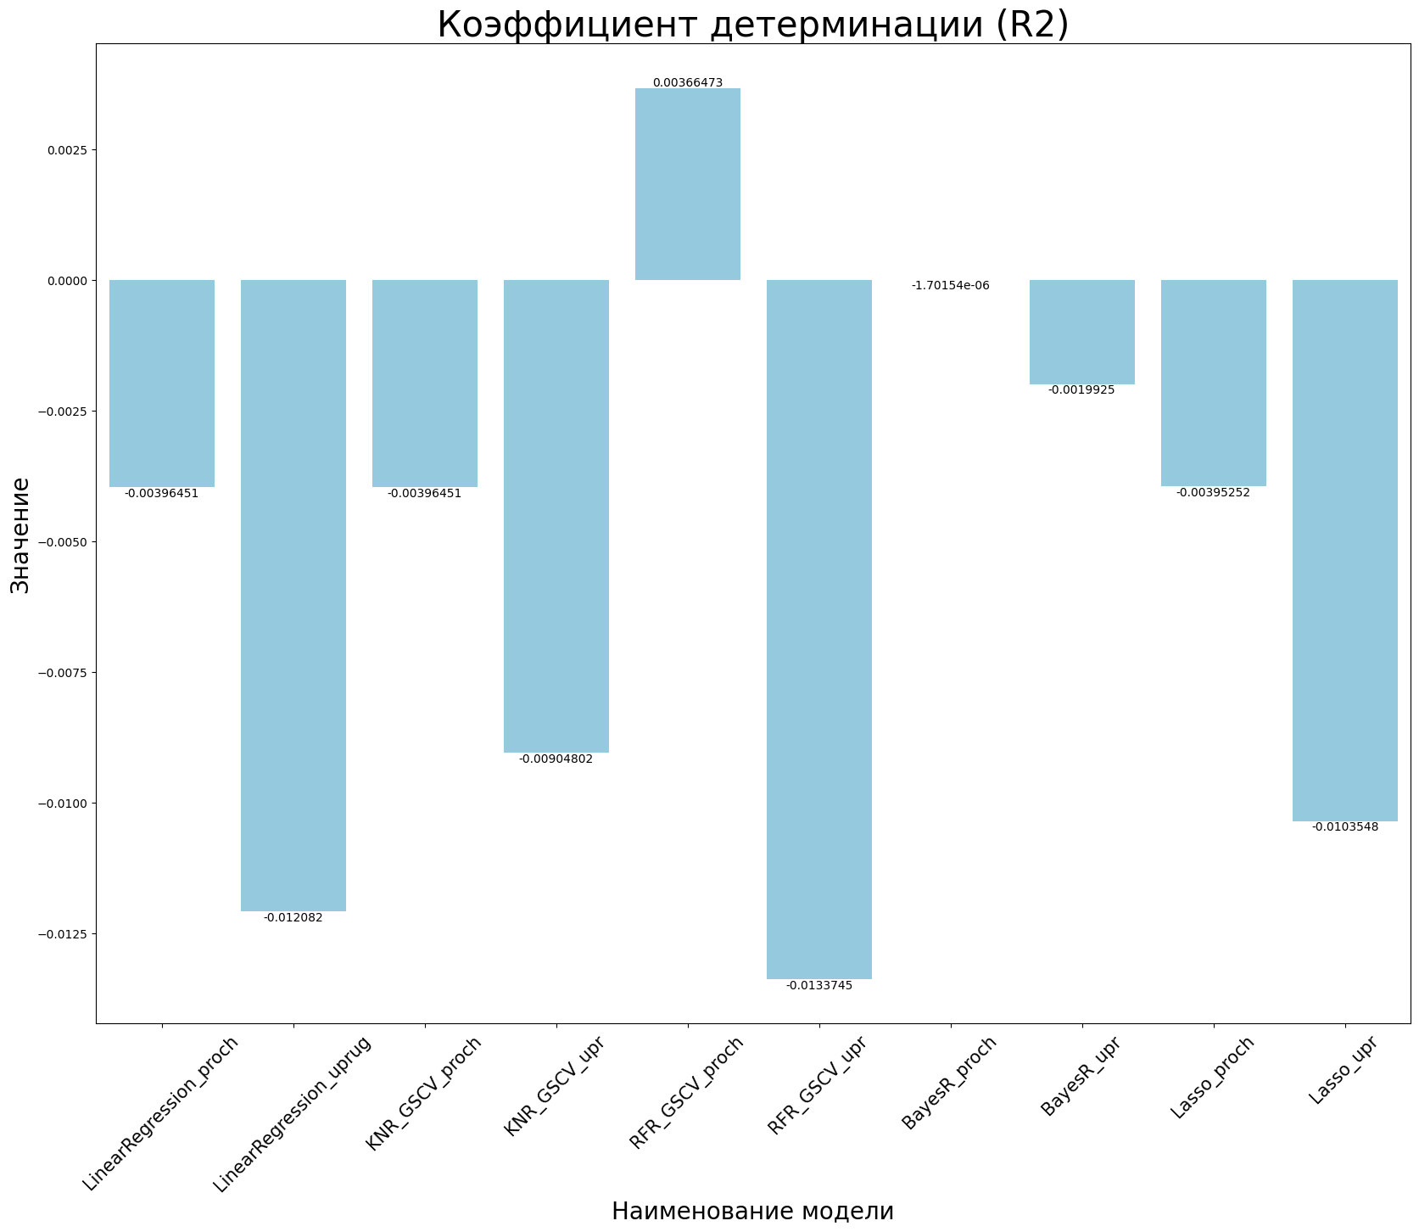
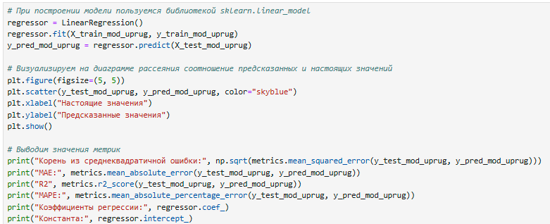
Построение и тестирование моделей машинного обучения
Метрики в машинном обучении – это количественные показатели, используемые для оценки производительности моделей. Они позволяют оценить, насколько хорошо модель выполняет поставленную задачу, будь то классификация, регрессия или другие типы задач. Выбор правильной метрики критически важен для оценки и сравнения различных моделей, а также для оптимизации их работы.
При оценке моделей использованы следующие метрики:
Корень средней квадратичной ошибки (RMSE) является одним из двух основных показателей эффективности для моделей прогнозирования регрессии. Это исследование устанавливает среднюю разницу между значениями, спрогнозированными моделями прогнозирования и фактическими значениями. Он дает оценку того, что хорошая модель может предсказать целевое значение (оценку точности);
MAE, или Mean Absolute Error (Средняя абсолютная ошибка), это метрика, которая используется для оценки точности моделей машинного обучения, в частности, регрессионных моделей. Она показывает среднее значение абсолютных разностей между прогнозируемыми и фактическими значениями. Чем меньше значение MAE, тем лучше модель предсказывает данные;
R2 - Статистический показатель, отражающий объясняющую способность регрессии f: X→Y и определяемый как доля дисперсии зависимой переменной, объясненная регрессионной моделью с данным набором независимых переменных. Коэффициент детерминации изменяется в диапазоне от − ∞ до 1. Если он равен 1, это соответствует идеальной модели, когда все точки наблюдений лежат точно на линии регрессии, т.е. сумма квадратов их отклонений равна 0. Если коэффициент детерминации равен 0, это означает, что связь между переменными регрессионной модели отсутствует, и вместо нее для оценки значения выходной переменной можно использовать простое среднее ее наблюдаемых значений;

Slide 11
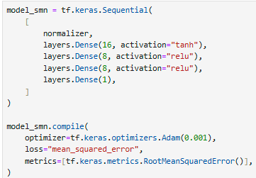
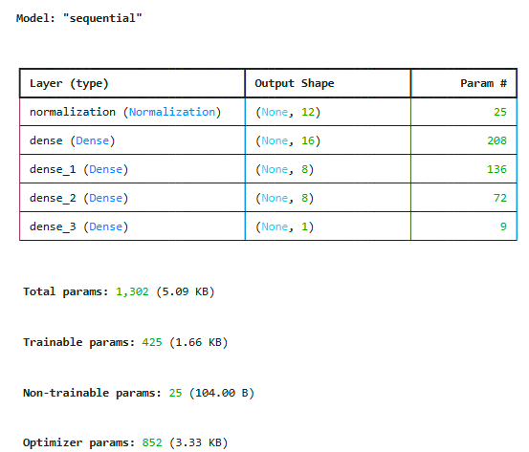
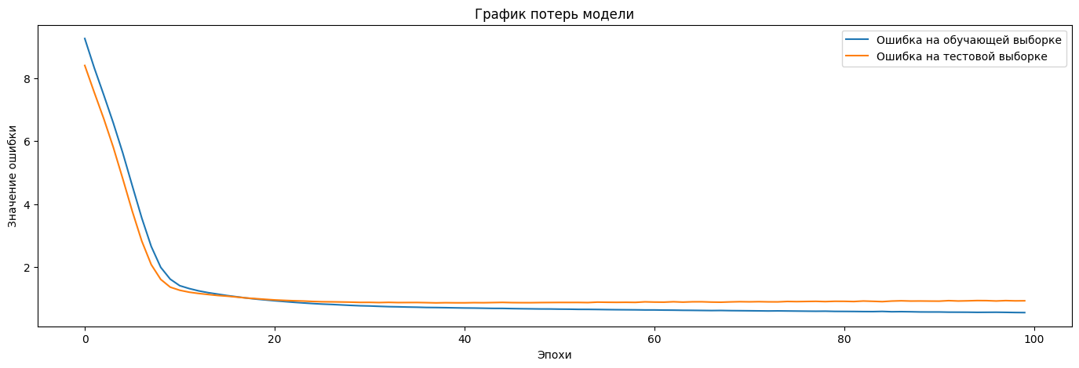
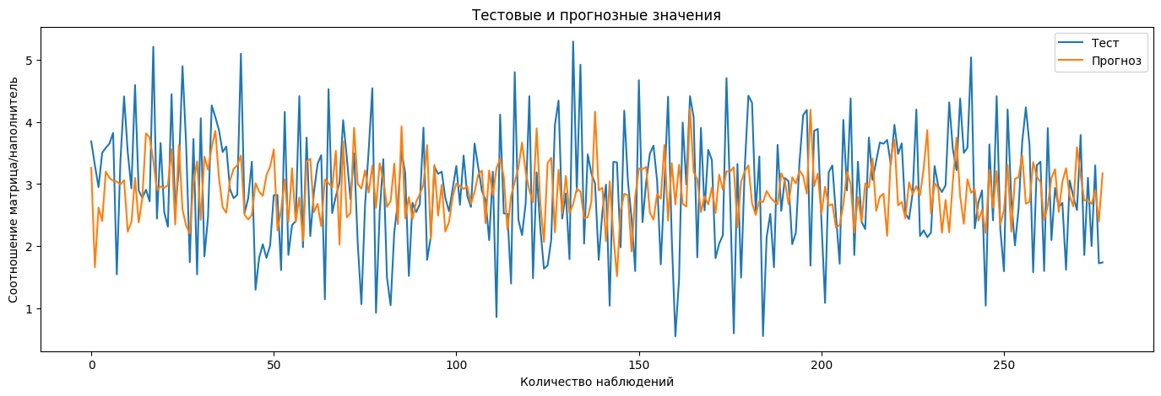
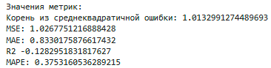
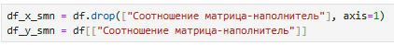
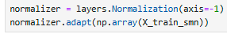
Построение и тестирование модели нейронной сети
Нейро́нная сеть (нейросе́ть) — математическая модель, а также её программное или аппаратное воплощение, построенная по принципу организации нервных сетей (биологических нейронных сетей) — сетей нервных клеток (нейронов) живого организма.

Slide 12
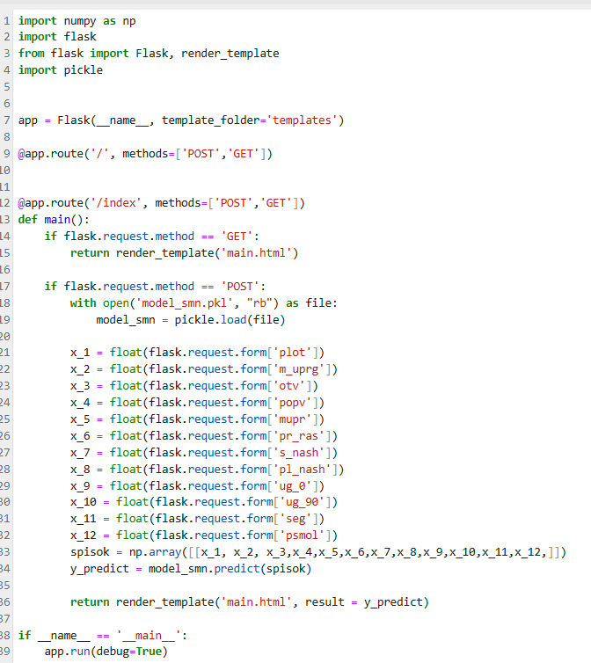
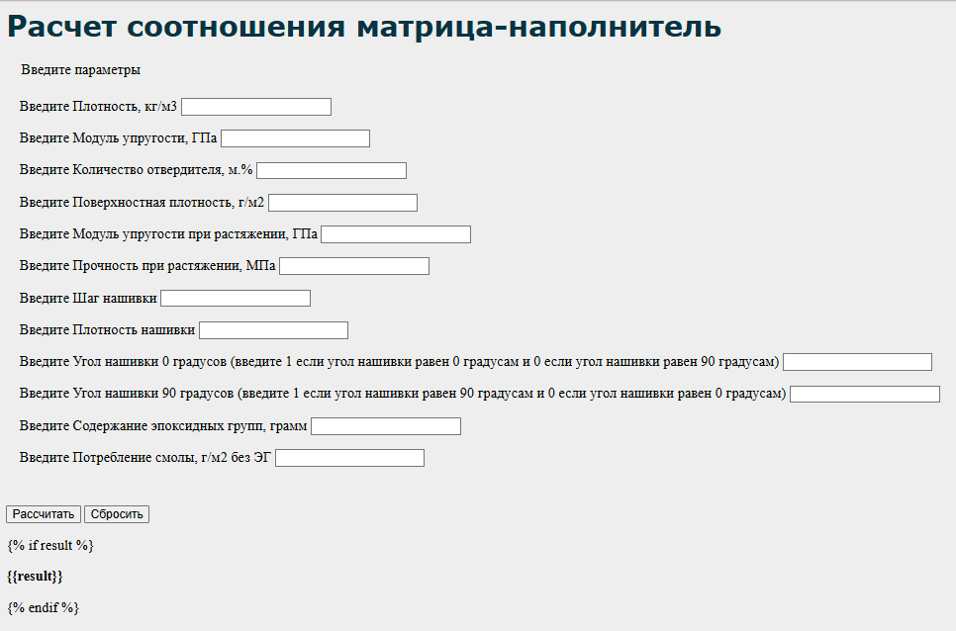
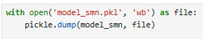
Разработка приложения, создание репозитория
При разработке приложения нам понадобилась библиотека Flask, при помощи которой мы смогли создать и реализовать функционал нашего приложения. Помимо библиотеки Flask мы ещё использовали библиотеку tensorflow и pickle для внедрения наших моделей в приложение.
Инструкция.
Для использования приложения необходимо:
1) Запустить файл my_app.py
2) Выполнить код из файла my_app.py
3) Перейти в интернет браузере по адресу: http://127.0.0.1:5000. По данному адресу открывает веб-интерфейс приложения.
4) В веб-интерефейся необходимо ввести все независимые переменные. Все поля являются обязательными для заполнения. Значения вводятся в виде целых чисел или чисел с плавающей точкой (запятые или текстовые символы не используются).
5) Для получения прогноза необходимо нажать кнопку «рассчитать».
6) Для удаления заполненных значений можно также использовать кнопку «сброс».
7) После нажатия кнопки «рассчитать». Выводится прогнозное значение.
8) Для остановки работы программы в окне терминала (IDLE) нажимается команда ctrl + c
Репозиторий был создан на платформе github.com по адресу: https://github.com/CyberNychu/VKR_Data_science.
В репозиторий размещены все необходимые файлы и документы.

Slide 13
Заключение
Процессе выполнения выпускной квалификационной работы были исполнены следующие задачи:
1) Изучены теоретические основы и методы решения поставленной задачи;
2) Проведен разведочный анализ предложенных данных;
3) Проведена предварительная обработка предложенных данных;
4) Построены, обучены и протестированы модели машинного обучения для прогноза значений переменных «Модуль упругости при растяжении, ГПа» и «Прочность при растяжении, МПа»;
5) Построена, обучена и протестирована модель нейронной сети, которая прогнозирует значение переменной «Соотношение матрица-наполнитель»;
6) Разработано приложение, которое использует модель нейронной сети и выдает прогнозное значение переменной «Соотношение матрица-наполнитель». Подготовлена инструкция по использованию программы;
7) Создан репозиторий в GitHub. В нем размещены итоговые документы и код исследования, оформлен файл README.
Необходимо отметить, что все построенные модели дали приблизительно равные результаты. Ни одна из моделей не была дала достаточно точна в прогнозе.
Коэффициент детерминации R2 у всех моделей близок к 0 и указывает что связь между переменными регрессионной модели отсутствует, и вместо нее для оценки значения выходной переменной можно использовать простое среднее ее наблюдаемых значений.
Можно отметить, что на результаты прогнозной способности моделей могли повлиять:
- отсутствие линейной связи / корреляции между переменными (что было выявлено на этапе исследования данных);
- отсутствие нормального распределения у отдельных переменных;
- измерение переменных в разных единицах (проценты, г/м3, м.%, С_2, %_2, г/м2, ГПа, МПа);
- отсутствие четкого понимания как происходил сбор данных и какие переменные могут быть производными или соотноситься между собой;
- не все переменные достаточно объяснены и замерены (например, угол нашивки);
- кроме того, необходимо учитывать, что композитные материалы являются сложными материалами и в результате объединения компонентов их свойства могут изменяться существенным образом.
Таким образом, для улучшения прогнозной способности модели необходимо получить информацию о том как собирались данные, какие признаки могли быть синтезированы, проработать возможность группировки переменных и приведения их в схожие единицы измерения.
Спасибо за внимание!

